Slide 1
Knowledge Graph Embedding: A Survey of Approaches and Applications
汇报人：徐文杰
2020-5-15

Slide 2
任务目标
一般来说，将知识图谱向量化划分为三步
1. 将entity和relation替换为向量的形式
2. 定义score function用来评估，f_{r}(h,t)表示实体h到实体t通过关系r的合理性
3. 学习过程，使得f_{r}(h,t)的和最大

Slide 3
目录
1
Translational distance models
距离变换模型
2
Semantic matching models
语义匹配模型

Slide 4
01
距离变换模型

Slide 5
TransE及其拓展

Slide 6
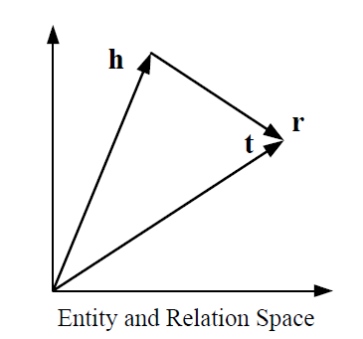
TransE
假设h，r，t都是R^{d}的向量，可以认为h+r≈t，于是有：
存在问题：
面对1-to-N，N-to-1，N-to-N的问题时，彼此相关性不大但是和某实体具有相同关系的实体之间的embedding很接近。

Slide 7
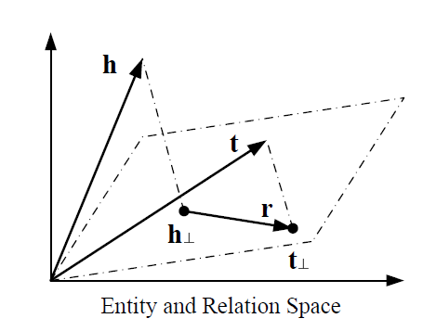
TransH（Hyperplanes）
对于每个关系r，有一个r与之对应，这个r位于一个超平面，法向量为w_{r}，对于每个三元组（h，r，t）
将其实体对应的向量h和t首先投影到超平面，有：
于是：
优点：
相较于TransE，允许一个实体在不同的关系中有不同的角色。

Slide 8
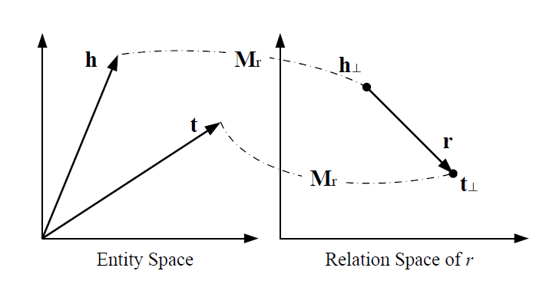
TransR（Relation-specific）
与TransH类似，TransR引入了一个relation-specific空间（不使用超平面），实体均属于R^{d}空间，而每个关系与一个R^{k}空间联系，并且用一个转换向量来表示。
对于三元组（h，r，t），TransR首先对实体表示的向量进行投影，
M_{r}是一个投影矩阵，将空间实体投影到r的关系空间，有：
优点：
相较于TransH，处理复杂关系的能力更强。
劣势：
需要更多的参数（d×k的矩阵）。

Slide 9
TransD
TransD通过投影矩阵分解简化了TransR，对于每个三元组（h，r，t），TransD增加了三个映射向量：
将两个投影矩阵定义为：
将两个矩阵分别应用于h和t，有：
优点：
相较于TransR，减少了计算的复杂度，增加了处理能力

Slide 10
TransSparse
TransSparse通过对投影矩阵的稀疏化来简化TransR，有两个版本：
（share）用同一个稀疏投影矩阵：
（separate）对h和t用不同的矩阵：
这里 表示对于投影矩阵不同的稀疏度（通过对矩阵增0的方法减少需要的参数）

Slide 11
TransM
对于TransE，有个严格的约束：h+r≈t，TransM通过设置一个权重 来放松约束，允许h+r离t更远，此时的评分函数为：
对1-to-N，N-to-1，N-to-N的情况给予较低的权重

Slide 12
ManifoldE
与TransM类似，ManifoldE也放松了对于约束的限定，用一个以h+r为中心， 为半径的超球面来代替对h+r的近似，评分函数为：

Slide 13
TransF
TransF通过使得t分布在与h+r的相同方向上来放松约束，同时h也在t-r的同方向上，评分函数为：

Slide 14
TransA
TransA对每个关系r使用一个对称非负矩阵M_{r}：
通过对M_{r}的学习，TransA对于复杂关系的处理更灵活。

Slide 15
听说现在Trans系列26个字母已经不够用了

Slide 16
GussianEmbedding

Slide 17
KG2E
考虑到实体和关系的不确定性，将h，t，r都视为多元高斯分布：
也是衡量t-h与r之间的距离来对评分，也就是对应的
有两种评分函数：
（1）Kullback-Leibler divergence（KL散度）
（2）probability inner product（概率内积）
其中， ，高斯分布对于实体和关系在现实中的不确定性的处理很有效。

Slide 18
TransG
将实体视为高斯分布：
假设每个关系可能有多重的语义，那么关系就应该符合混合高斯分布：
其中 表示第i个语义， 是其对应的权重，此时评分函数为：

Slide 19
02
语义匹配模型

Slide 20
RESCAL及其拓展

Slide 21
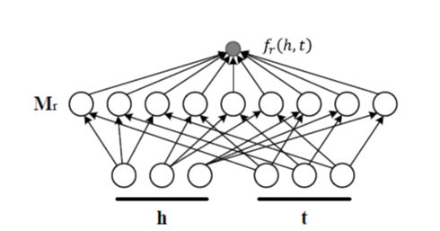
RESCAL
RESCAL是一个双线性模型，每个实体是一个向量（包含其潜在的语义），每个关系是一个矩阵，这个矩阵根据每对潜在的实体进行建模，评分函数为：
对M_{r}分解还可以减少涉及的参数（将Mr分解为一组秩为1的矩阵）：

Slide 22
TATEC
在RESCAL的基础上引入更多的因子来扩充评分函数（Dt是对角矩阵）：

Slide 23
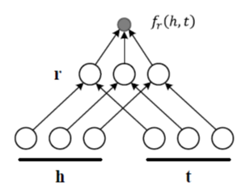
DistMult
DistMult通过规定M_{r}为对角矩阵，对于每个关系r，有一个向量与之对应，要求：
评分函数：
缺点：
因为 ，过于简化的模型可能导致生成的KGs模型说服力不足（无法处理非对称情况）。

Slide 24
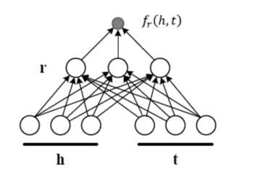
Holographic Embeddings（HolE）
HolE结合了RESCAL表现力强和DistMult的简易性，将实体与关系都表示为R^{d}内的向量，对于三元组（h，r，t），实体先被分解为：
，此处 * 为circular correlation（圆周算法）
评分函数为：
特点：
Circular correlation相当于对每对实体进行了一次压缩，并且 ，因此HolE也可以对非对称关系建模。

Slide 25
Complex Embedding（ComplEx）
ComplEx通过引入复值向量来优化DistMult无法处理的非对称关系的问题，在这个基础上，h，r，t不再属于实数空间而是属于复数空间（记为C^{d}），此时的评分函数为：
这样一来，就可以解决DistMult中的非对称关系问题。每个ComplEx都有一个HolE等式（实数空间），HolE是ComplEx中的一个特殊情况。

Slide 26
ANALOGY
在RESCAL的基础上，要求线性映射矩阵Mr必须是正规的的和可交换的：
DistMult，HolE，ComplEx原则上都可以视为ANALOGY的特殊情况

Slide 27
Matching with Neural Networks

Slide 28
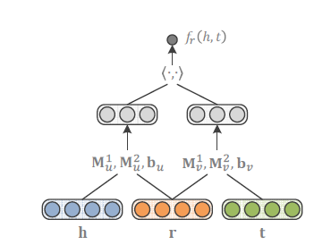
Semantic Matching Energy（SME）
利用神经网络进行语义匹配，给定一个三元组（h，r，t），
（1）将它的实体和关系在输入层投影为向量
（2）在隐藏层将h与r融合，得到g_{u}(h,r)，同理，将t与r融合，得到g_{v}(t,r)，将评分函数定义为它们的点积：
对于g_{u}与g_{v}有两种表现形式
（1）linear（线性）：
（2）bilinear（双线性）：
其中，

Slide 29
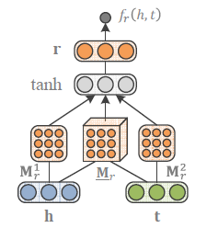
Nerual Tensor Network（NTN）
将实体映射为d维向量，然后用一个 张量将其映射到一个非线性的隐藏层，最后由一个输出层给出分数，评分函数为：
通过设置 ，NTN可以简化为单层模型SLM
特点：NTM应该是迄今（论文发表时）最具有表现力的模型，但是涉及的参数较多，效率较低。

Slide 30
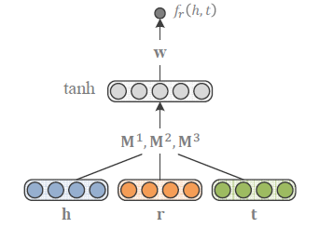
Multi-Layer Perception
利用多层感知机，将实体和关系表示为向量作为输入，输入到一层非线性隐藏层，评分函数为：

Slide 31
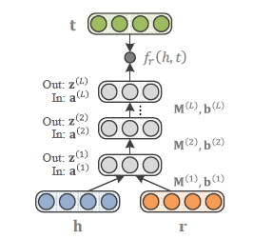
Neural Association Model（NAM）
利用深层神经网络，对于三元组（h，r，t）
（1）将head实体与关系拼接作为输入层
（2）输入z^{（0）}输入由L个ReLU组成的深层神经网络

Slide 32
谢谢大家聆听！

